Slide 1
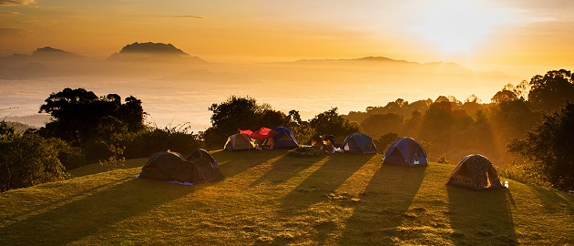
NOI SCOUT
ELIA COLOMBO 5B INFORMATICA

Slide 2
OBIETTIVO:
Il gruppo scout vuole realizzare una piattaforma per la gestione dei propri associati che vogliono iscriversi ad un campo estivo, visualizzando le diverse attività che si faranno durante il campo.

Slide 3
L’interfaccia web è divisa in:
2 pagine di introduzione
Pagina descrittiva dell’associazione Assoraider
Iscrizione
Pagina contatti
Visualizzazione attività
Login amministratori
Inserimento attività
Visualizzazione utenti

Slide 4
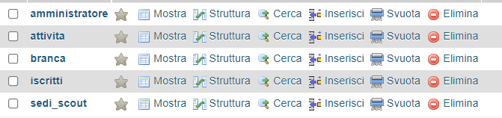
Database:
5 tabelle:

Slide 5
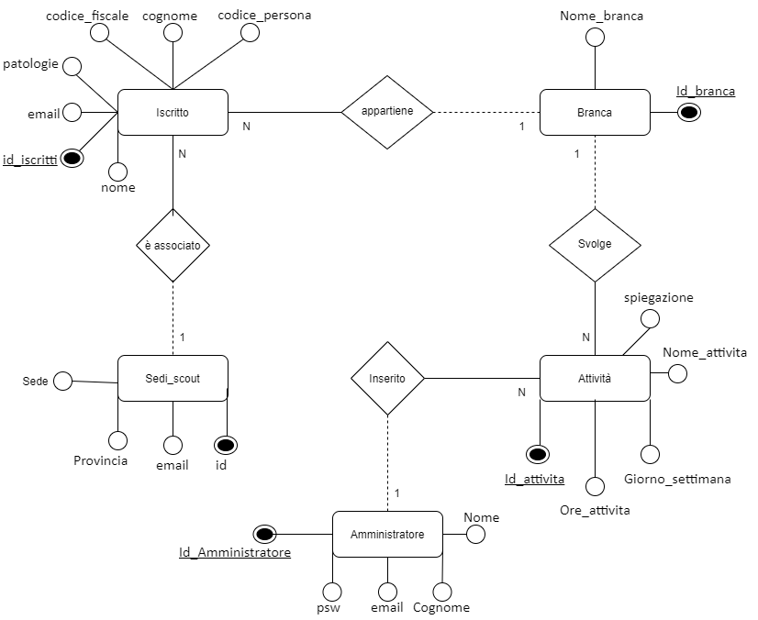
Schema ER

Slide 6
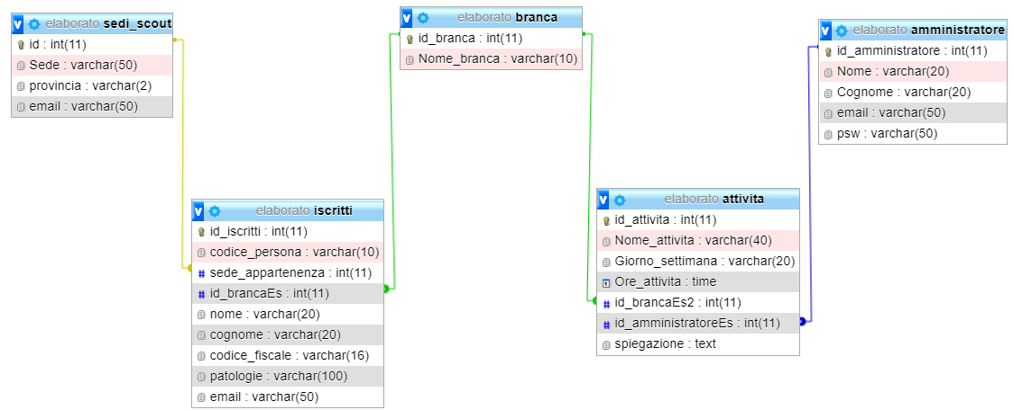
Modello logico

Slide 7
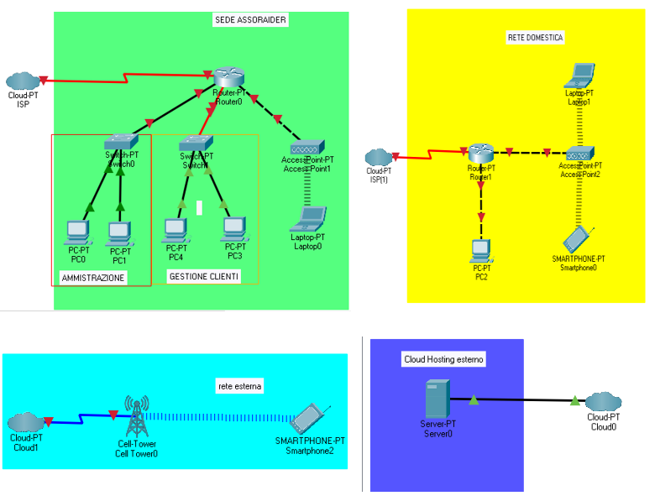
Disegno di rete

Slide 8
